Slide 1
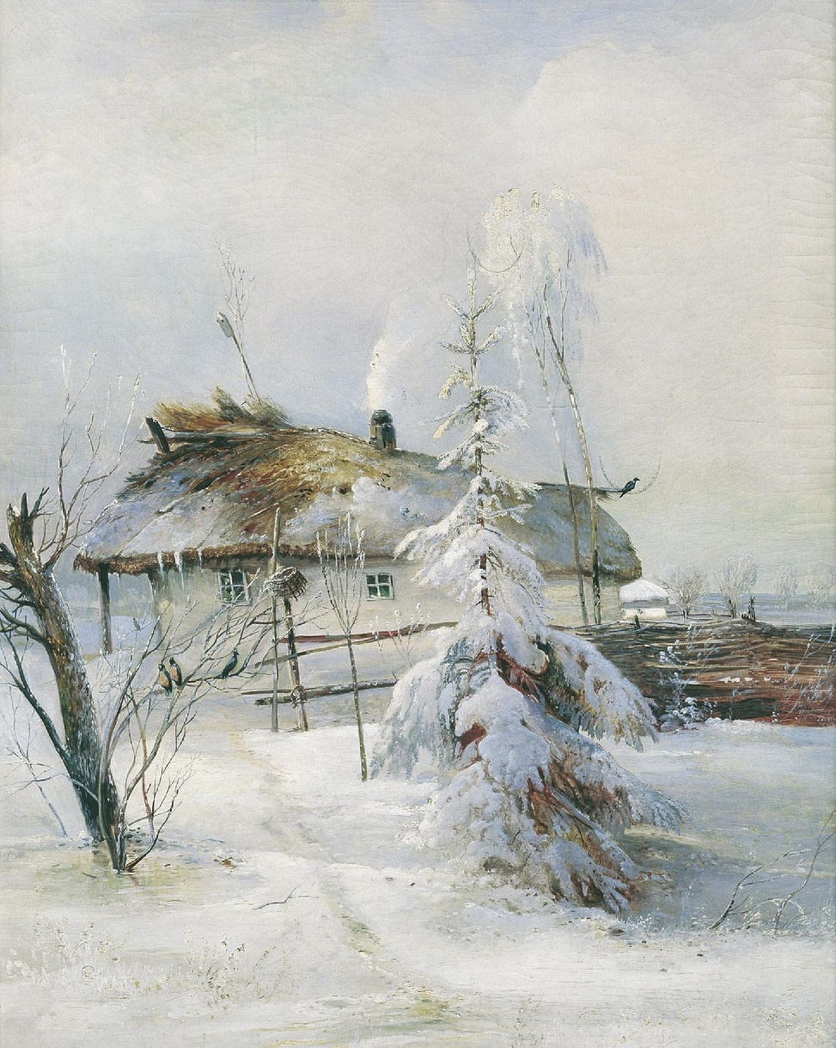
Учимся писать сочинение по картине
Талантливый пейзажист Алексей Саврасов очень любил писать зимние пейзажи, создавая их в романтическом стиле.

Slide 2
Подбираем эпиграф к сочинению
Мороз – волшебник!
Это видно сразу:
Я свой альбом еще не открывал,
А он уже
Без кисточек, без красок
Все окна за ночь нам разрисовал!
К. Билич
До марта скованны пруды,
Но как теплы дома!
В сугробы кутает сады
Заботливо зима.
Снег осыпается с берез
В дремотной тишине.
Картины летние мороз
Рисует на окне.
Е. Русаков

Slide 3
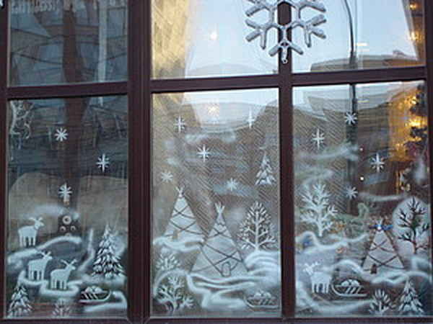

Узоры на окнах

Slide 4
Фразовый словарь к сочинению
Сковал мороз,
струйка дыма,
хрустальные ветви,
лапы ели,
соломенная крыша,
плетеный забор,
узоры на окнах.

Slide 5
Красота русской зимы
Талантливый русский пейзажист Алексей Саврасов очень любил писать зимние пейзажи, создавая их в романтическом стиле.
Его зимний пейзаж «Зима» вызывает восторг!
Мазанка с соломенной крышей, тонкой струйкой дыма из трубы, словно зовёт в гости.
Хочется зайти и погреться у теплой печки, рассмотреть узоры на окне. Вспоминаются строчки из стихотворения:
« Картины летние мороз
Рисует на окне».
От теплого дыма береза превратилась в хрусталь, а одинокая ель опустила от тяжести снега свои лапы.
Как прекрасна русская зима!
Хочется взять краски и написать зимний пейзаж.
Мороз – волшебник!
Это видно сразу:
Я свой альбом еще не открывал,
А он уже
Без кисточек, без красок
Все окна за ночь нам разрисовал!
К. Билич

